Slide 1


TÜRKMENISTANYŇ BILIM MINISTRLIGI
TÜRKMENISTANYŇ INŽENER-TEHNIKI
WE ULAG KOMMUNIKASIÝALARY INSTITUTY
“ÇYZUWLY GEOMETRIÝASY WE INŽENER GRAFIKASY”
DERSI BOÝUNÇA ELEKTRON
UMUMY OKUW
Taýýarlan: “Çyzuwly geometriýasy we
inženerçilik grafikasy” kafedrasynyň
öwreniji-mugallymy Öremedow Akmyrat

Slide 2
1-nji umumy okuw
Tema: San belgili proýeksiýalar
Meýilnama:
1. Topografiki çyzgylar barada umumy maglumatlar.
2. San belgili proýeksiýalary gurmagyň usullary.
3. San belgili proýeksiýalaryň gurluşykda ulanylýan ýerleri.
1

Slide 3
1.Topografiki çyzgylar barada umumy maglumatlar
Topografiki üstler. Ýeriň üsti topografiki üstdir (topografiýa-grekçeden-topos-ýeri, grapho-ýazýaryn). Onuň üsti hiç hili geometriki kanunlara boyun egýän däldir. Şeýle üsti hem H₀ tekizlikde şekillendirmeklik ýokardaky aýdylan umumy usul bilen amala aşyrylýar.
Bellik. Kese çyzyklaryň belgileri otnositel (haýsy hem bolsa bir zada görä) we absolýut belgilere bolünýärler. Otnositel belgiler bir islendik şertleýin alnan H₀ tekizlikden başlanýar. Absolyut belgiler bolsa Fin aýlagynda ýerleşen belli bir nokatdan alynýar. Çyzgylarda köplenç otnositel belgiler ulanylýar.
2

Slide 4
Inžener gurluşyk meseleleri işlenende köp halatlarda topografiki üstler bilen iş salyşylýar.
1-nji mysal. Ýapgytlyk masştaby bilen berlen a tekizligiň berlen
topografiki üst bilen kesişme çyzygyny tapmaly. (1-nji surat)
1-nji surat.
3

Slide 5
Çözülişi: α tekizligiň ýapgytlyk masştabyny graduirläp, onda topografiki üstüň kese çyzyklarynyň belgilerine deň bolan belgili nokatlar tapylýar. Ol nokatlardan tekizligiň kese çyzyklary geçirilýär. Ol kese çyzyklaryň topografiki üstüň degişli kese çyzyklary bilen kesişýän nokatlary tapylýar. Ol nokatlary yzygiderli birleşdirýän çyzyk α tekizligiň topografiki üsti kesýän çyzygydyr.
Bellik. Eger tekizlik ýapgytlygy bilen berilse, onda edil şu tertipde meseläni işläp bolar. Ýöne ilki bilen berlen ýapgytlyk boýunça tekizligiň aralygyny kesgitlemeli bolar.
4

Slide 6
2. San belgili proýeksiýalary gurmagyň usullary
San belgili proýeksiyalar. Eger-de predmetiň dik ölçegleri kese ölçegleri bilen deňeşdirilende has ujypsyz bolsalar (has beteri hem ol predmetler kanunalaýyk gelmeýän üstler bolsalar, mysal üçin, baýyrlaryň üstleri), onda ol predmeti Monžuň usulynda şekillendirmek örän amatsyz bolýar. Şeýle ýagdaýlarda san belgili proýeksiýalar diýilýän proýeksiýalar ulanylýar.
5

Slide 7
Bellik: 1. Nokatlaryň proýeksiýalaryny harplary ulanman, diňe san belgileri bilen hem görkezmek bolýar.
2. T₁ tekizlik elmydama kese ýagdaýda ýerleşdirilýär we köplenç halatlarda H₀ bilen bellenilyar. HQ tekizlige esasy tekizlik ya-da nulynjy
derejeli tekizlik diyilyar. 01 tekizlik deregine Dekartyn koordinatalar
sistemasyndaky ХОУ tekizligi almak bolar.
6

Slide 8
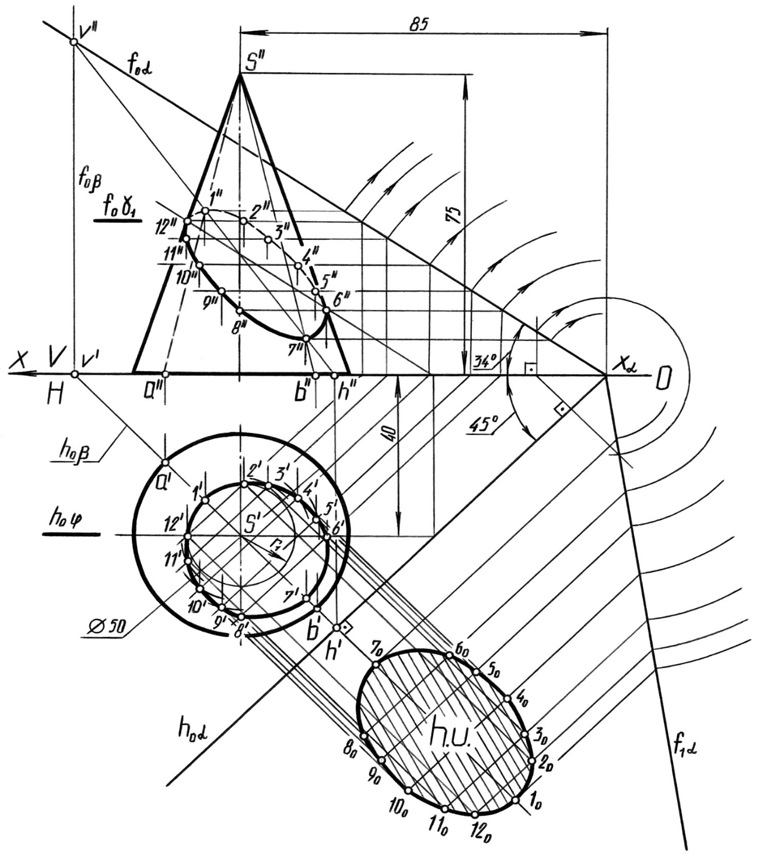
Onuň üçin, konusyň S depesiniň üstünden kömekçi β gorizontal proýektirleýji tekizlik geçirilýär. Onuň h_{o}β yzy α tekizligiň h_{o}α yzyna perpendikulýardyr (h_{o}β⊥h_{o}α). Soňra kömekçi β tekizligiň berlen α tekizlik bilen kesişme çyzygynyň V tekizlikdäki proýeksiýasy tapylýar. Ol h''v'' kesimdir.
Konusyň umumy haldaky α tekizlik bilen kesişmegi
7

Slide 9
Kömekçi β tekizligiň berlen konus bilen kesişme çyzygynyň V tekizlikdäki proýeksiýasy bolsa, a''b''s'' üçburçlykdyr. Tapylan iki kesişme çyzygynyň özara kesişýän nokatlary 1'' we 7'' diýip bellenilýär. Baglanyşyk çyzyklaryny geçirip, H tekizlikde a's' we b's' emele getirijileriň üstünde 1' we 7' nokatlar tapylýar. Bu nokatlar z okdaky iň aşaky (7) we ýokarky (1) nokatlardyr.
Kesişme çyzygynyň görünýän we görünmeýän böleklerini çäklendirýän nokatlary tapmak üçin, ýene-de berlen konusyň S depesiniň we simmetriýa okunyň üstünden kömekçi φ frontal tekizlik geçirilýär. Soňra kömekçi φ tekizligiň berlen konus we α tekizlik bilen kesişme çyzyklarynyň V tekizlikdäki proýeksiýalary tapylýar.
8

Slide 10
Olaryň kesişme nokatlary 6'' we 12'' diýip bellenilýär. Baglanyşyk çyzyklaryny geçirip, H tekizlikde 6' we 12' nokatlar tapylýar. 1, 7 we 6, 12 häsiýetli nokatlar tapylandan soň, kesişme (egri) çyzygyň takyk bolmagy üçin 1 nokatdan aşakda we 7 nokatdan ýokarda birnäçe kömekçi γ gorizontal tekizlikler geçirilýär. Olaryň V tekizlikdäki proýeksiýalary f_{o}γ₁, f_{o}γ₂, f_{o}γ₃, f_{o}γ₄ we f_{o}γ₅ yzlardyr (suratda diňe f_{o}γ₁ yz görkezilen). Kömekçi γ tekizlikleriň berlen konus we α tekizlik bilen kesişme çyzyklarynyň V tekizlikdäki proýeksiýalary hem f_{o}γ yzlaryň üstünde ýatýar. H tekizlikde kömekçi γ tekizlikleriň berlen konus we α tekizlik bilen kesişme çyzyklary tapylýar.
9

Slide 11
Α tekizlik bilen kesişme çyzyklary h_{o}α yza parallel ýagdaýda ýerleşýärler. Olar bize mälim bolan, iki tekizligiň özara kesişme çyzygydyr. Konus bilen kesişme çyzyklary bolsa, S' merkezli, r₁, r₂, r₃, r₄ we r₅ radiusly töwereklerdir. Soňra degişli kesişme çyzyklarynyň kesişýän nokatlary bellenilýär. Olar 2', 3', 4', 5', 8', 9', 10' we 11' nokatlardyr. Bellenen nokatlardan baglanyşyk çyzyklaryny geçirip, V tekizlikde 2'', 3'', 4'', 5'', 8'', 9'', 10'' we 11'' nokatlar tapylýar. Kesişme çyzygynyň tapylan nokatlary 1-2-3-4-5-6-7-8-9-10-11-12-1 yzygiderlikde egri çyzyk arkaly birikdirilýär.
10

Slide 12
H tekizlikde kesişme çyzygynyň ähli bölegi görünýär.
V tekilikde kesişme çyzygynyň 6'', 7'', 8'', 9'', 10'', 11'' we 12'' nokatlarynyň birikýän bölegi görünýär, galan bölegi görünmeýär.
Utgaşdyrmak usulynyň kömegi bilen konusyň umumy haldaky α tekizlik bilen kesişmeginde emele gelen kesigiň hakyky ululygy tapylýar.
11

Slide 13
Diňläniňiz üçin sag boluň!

